Slide 1
ΚΕΦΑΛΑΙΟ Β‘
ΑΠΟ ΤΟΝ 19 ΣΤΟΝ 20 ΑΙΩΝΑ (1871-1914)
1. Η ΑΚΜΗ ΤΗΣ ΕΥΡΩΠΑΪΚΗΣ ΑΠΟΙΚΙΟΚΡΑΤΙΑΣ

Slide 2
ΑΙΤΙΑ ΤΗΣ ΑΠΟΙΚΙΟΚΡΑΤΙΑΣ
Κατά τα μέσα του 19ου αιώνα, η εξάπλωση του βιομηχανικού καπιταλισμού στο μεγαλύτερο μέρος της Ευρώπης έχει δημιουργήσει μια ταχύτατα αυξανόμενη ζήτηση για τα πρωτογενή προϊόντα, καθώς και νέες αγορές και καταστήματα για την επένδυση του πλεονάζοντος κεφαλαίου. Η οικονομική κατάρρευση του 1873 και η εν συνεχεία παγκόσμια ύφεση είχε εντείνει τον ανταγωνισμό μεταξύ των Ευρωπαίων καπιταλιστών.

Slide 3
Κατά συνέπεια, μεταξύ 1879 και 1913, σχεδόν το σύνολο της Αφρικής ήταν σκαλισμένο σε αποικίες από τις ευρωπαϊκές δυνάμεις. Η αρπαγή της γης έγινε γνωστή ως «η μάχη για την Αφρική».
Η Αφρική παρείχε χρυσό, διαμάντια, χαλκό, κασσίτερο, καουτσούκ, βαμβάκι, φοινικέλαιο, κακάο, τσάι, και πάρα πολλά άλλα στις αναπτυσσόμενες βιομηχανίες και πόλεις της Ευρώπης. Οι κάτοικοι της ηπείρου, συμπεριλαμβανομένου του αυξημένου αριθμού των λευκών εποίκων, παρείχαν αγορές για τους Ευρωπαίους κατασκευαστές. Τα αποικιακά έργα υποδομής, όπως η κατασκευή σιδηρόδρομων, έκαναν πλούσιους τους Ευρωπαίους βιομηχάνους και τους ομολογιούχους.

Slide 4
Εξαιτίας αυτού και επειδή οι γεωπολιτικές εντάσεις μεταξύ των μεγάλων δυνάμεων αυξάνονταν, η κατάτμηση της Αφρικής ήταν ανταγωνιστική και προσβαλλόμενη. Αυτό της έδωσε μια δυναμική ανεξάρτητη από την οικονομική αξία των ίδιων των εδαφών.
Οι Μεγάλες Δυνάμεις άρπαζαν αποικίες για να προλάβουν η μία την άλλη. Τις χρησιμοποιούσαν ως τροχοπέδη για να εμποδίσουν η μία την επέκταση της άλλης και ως πλατφόρμες για την προβολή της στρατιωτικής τους ισχύος στις «σφαίρες επιρροής» των άλλων. Τις ήθελαν επίσης και ως διαπραγματευτικό ατού στο αυτοκρατορικό παζάρεμα.

Slide 5
ΑΙΤΙΑ ΤΗΣ ΑΠΟΙΚΙΟΚΡΑΤΙΑΣ
Η ευρωπαϊκή ιμπεριαλιστική ώθηση στην Αφρική υποκινήθηκε από τρεις κύριους παράγοντες, οικονομικής, πολιτικής και κοινωνικής. Αναπτύχτηκε το δέκατο ένατο αιώνα, μετά την κατάρρευση της κερδοφορίας του δουλεμπορίου, την κατάργηση και την καταστολή της, καθώς και την επέκταση της ευρωπαϊκής καπιταλιστικής Βιομηχανικής Επανάστασης. Οι επιταγές της καπιταλιστικής εκβιομηχάνισης, συμπεριλαμβανομένης της ζήτησης για εξασφαλισμένες πηγές των πρώτων υλών, η αναζήτηση για εγγυημένες αγορές και κερδοφόρα επένδυση σε παρατήματα, ώθησε στον Ευρωπαϊκό καβγά και την κατάτμηση και την τελική κατάκτηση της Αφρικής. Έτσι, το κύριο κίνητρο για την ευρωπαϊκή εισβολή ήταν οικονομικό.

Slide 6
Αλλά άλλοι παράγοντες έπαιξαν σημαντικό ρόλο στη διαδικασία. Η πολιτική ώθηση που προέρχεται από τον αντίκτυπο της ενδο-ευρωπαϊκής διαμάχες για την εξουσία και ο ανταγωνισμός για την υπεροχή. Βρετανία, Γαλλία, Γερμανία, Βέλγιο, Ιταλία, Πορτογαλία και Ισπανία ανταγωνίζονται για την εξουσία στο εσωτερικό των ευρωπαϊκών συσχετισμών δύναμης. Ένας τρόπος για να αποδείξει την εθνική υπεροχή ήταν μέσω της απόκτησης εδαφών σε όλο τον κόσμο, συμπεριλαμβανομένης της Αφρικής. Ο κοινωνικός παράγοντας ήταν το τρίτο σημαντικό στοιχείο. Ως αποτέλεσμα της εκβιομηχάνισης, μεγάλα κοινωνικά προβλήματα μεγάλωσαν στην Ευρώπη: η ανεργία, η φτώχεια, η έλλειψη στέγης, η κοινωνική μετατόπιση από τις αγροτικές περιοχές, και ούτω καθεξής. Αυτά τα κοινωνικά προβλήματα που ανεπτύχθησαν εν μέρει επειδή όλοι οι άνθρωποι δεν μπορούσαν να απορροφηθούν από τις καπιταλιστικές βιομηχανίες. Ένας τρόπος για να επιλύσουν αυτό το πρόβλημα ήταν να αποκτήσουν αποικίες και εξαγάγουν αυτό το «υπερπληθυσμό». Αυτό οδήγησε στη δημιουργία της εγκατάστασης- στις αποικίες, στην Αλγερία, την Τυνησία, τη Νότια Αφρική, Ναμίμπια, Ανγκόλα, Μοζαμβίκη, και της Κεντρικής Αφρικής σε περιοχές όπως η Ζιμπάμπουε και Ζάμπια. Τελικά οι επιτακτικοί οικονομικοί παράγοντες οδήγησαν στον αποικισμό και σε άλλα μέρη της Αφρικής.

Slide 7
Ο εθνικισμός-μια ισχυρή ανάγκη για αναγνώριση μαζί με υπερηφάνεια για το έθνος οδήγησε στον ανταγωνισμό μεταξύ των ευρωπαϊκών εθνών. Αυτός συχνά ο ανταγωνισμός οδήγησε σε πολέμους μεταξύ των εθνών. Ο ανταγωνισμός για επέκταση των αποικιών στην Αφρική ήταν μια άλλη μορφή για τον εθνικό ανταγωνισμό μεταξύ των ευρωπαϊκών εθνών που εμφανίστηκε στα τέλη του 19ου αιώνα. Μία από τις αιτίες του Scramble/ Καβγά για την Αφρική, (1885-1910), που είχε ως αποτέλεσμα τον αποικισμό ολόκληρης της Αφρικής σε μόλις είκοσι πέντε χρόνια, ήταν ο ανταγωνισμός μεταξύ των ευρωπαϊκών εθνών. Κανένα μεγάλο έθνος δεν ήθελε να είναι χωρίς αποικίες. Ο ανταγωνισμός ήταν ιδιαίτερα ισχυρός μεταξύ της Βρετανίας, της Γαλλίας και της Γερμανίας, των ισχυρότερων ευρωπαϊκών εθνών-κρατών στα τέλη του 19ου αιώνα.

Slide 8
Τα αίτια της αποικιοκρατίας
Αποικιοκρατία: η δυναμική έξοδος τη ς Ευρώπης, από τα μέσα του 19ου αιώνα έως τον Ά Παγκόσμιο Πόλεμο, στον υπανάπτυκτο οικονομικά κόσμο της Αφρικής και της Ασίας
Αίτια: η αναζήτηση αγορών και πηγών πρώτων υλών,
η ακλόνητη πίστη στην ανωτερότητα του δυτικού πολιτισμού και στο χρέος της εξαγωγής των αξιών και των θεσμών του,
καθώς και η φιλανθρωπία;;

Slide 9
Από τον 16ο αιώνα ίδρυσαν αποικίες :
η Ισπανία,
η Πορτογαλία,
η Αγγλία, Αμερική , Ασία
η Γαλλία
Ολλανδία
Βασικά στοιχεία των αποικιών:
η εγκατάσταση εποίκων από τις μητροπόλεις
η λειτουργία των κοινοτήτων των εποίκων ως πυρήνων της εν γένει οικονομικής, κοινωνικής, πολιτικής και πολιτιστικής ζωής των αποικιών.

Slide 10
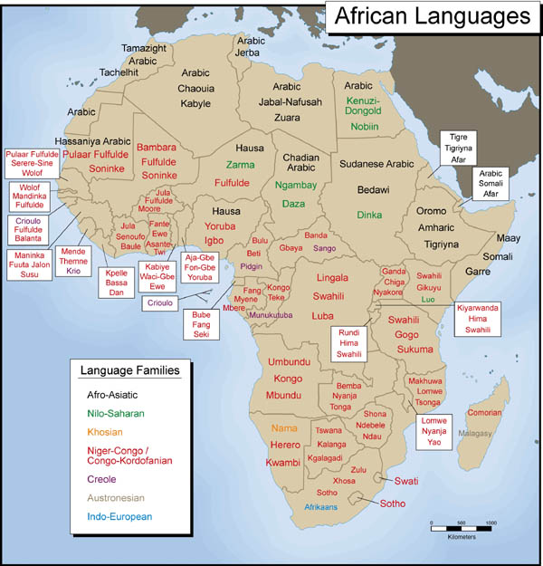

Slide 11
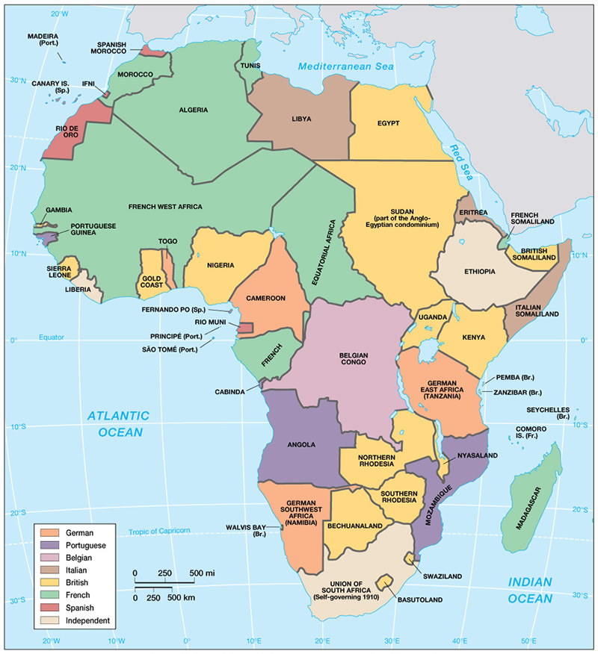

Slide 12
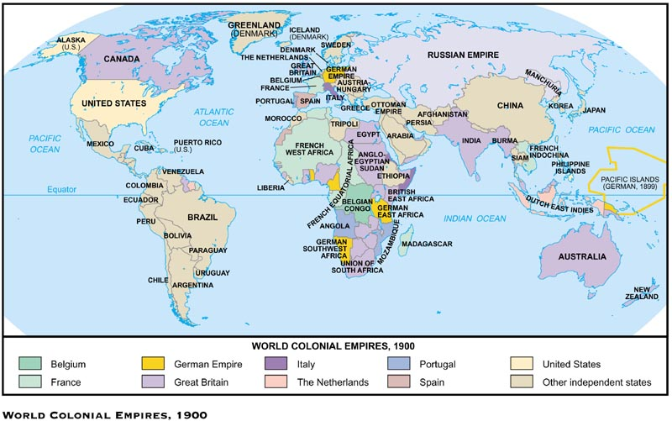
ΑΠΟΙΚΙΕΣ 1900

Slide 13
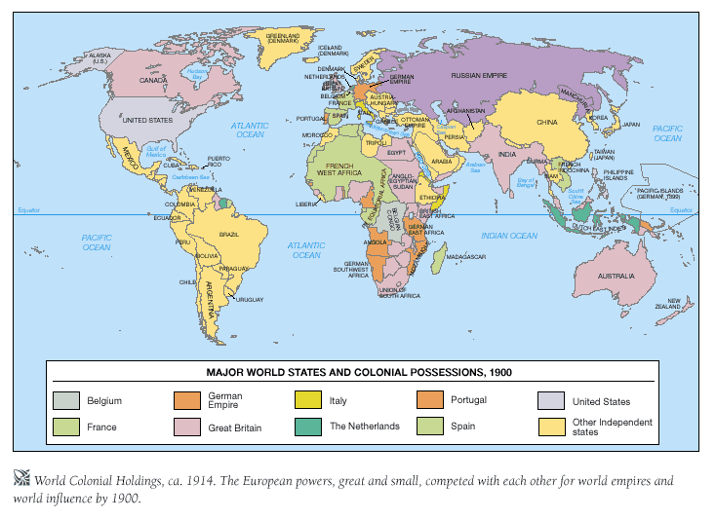
1914

Slide 14
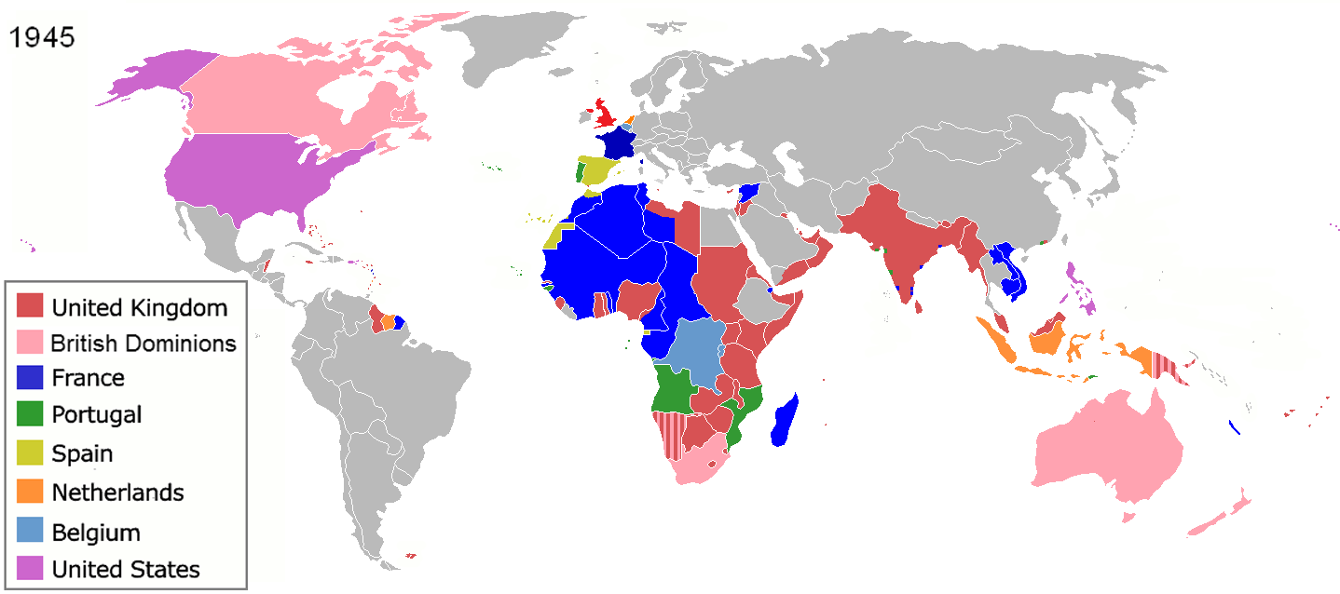

Slide 15
Αποικιοκρατία και ιμπεριαλισμός.
Η νέα αποικιοκρατία, ιμπεριαλισμός διέφερε από τις προγενέστερες: οι νέες αποικίες δε δημιουργήθηκαν από το δημογραφικό πλεόνασμα ή από ανεπιθύμητες θρησκευτικές ή άλλες ομάδες του πληθυσμού της Ευρώπης,
δεν ανέπτυξαν τους θεσμούς των μητροπόλεων της γηραιάς ηπείρου.
εγκαθιδρύθηκαν από χώρες της Ευρώπης και από τις ΗΠΑ σε υπανάπτυκτες οικονομικά και ανίσχυρες στρατιωτικά περιοχές του κόσμου, ιδίως στην Αφρική, την Ασία και τον Ειρηνικό Ωκεανό, με τη χρήση βίας, για να εξυπηρετήσουν κυρίως οικονομικά και στρατηγικά συμφέροντά τους.

Slide 16
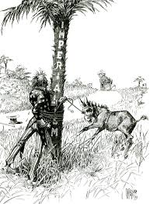
ΙΜΠΕΡΙΑΛΙΣΜΟΣ

Slide 17
Αποικιοκρατία και εθνικισμός.
Η απόκτηση αποικιών σε υπανάπτυκτες και εν πολλοίς άγνωστες περιοχές του κόσμου υπήρξε εθνική επιδίωξη, που απέκτησε λαϊκή υποστήριξη.
Οι αποικίες στην Αφρική και την Ασία θεωρούνταν επιβράβευση των δυνατοτήτων και της ισχύος μιας χώρας της Ευρώπης .
Η αποικιοκρατία ήταν άρρηκτα συνδεδεμένη με τον εθνικισμό, ενώ στον πυρήνα της υπήρχε το στοιχείο του μεσσιανισμού* (Η εναπόθεση των ελπίδων για διέξοδο από μια κρίση στη σωτήρια δράση υποτιθέμενων χαρισματικών προσωπικοτήτων)και της εθνικής αποστολής.

Slide 18
Οι Βρετανοί «χρέος του λευκού ανθρώπου» (the white man's burden)
Γάλλοι «πολιτιστική τους αποστολή»(mission civilisatrice).
Ακολούθησαν οι Γερμανοί , οι Βέλγοι
Στοιχεία της ίδιας εθνικής έξαρσης διακρίνονται, και στο όραμα της Ελλάδας από την οποία ανέμεναν να «φωτίσει» ως φωτοβόλος «φάρος» και να απελευθερώσει την «καθ' ημάς Ανατολή».

Slide 19
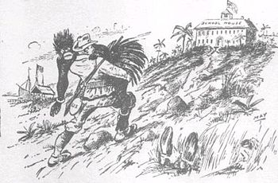
ΤΟ ΧΡΕΟΣ ΤΟΥ ΛΕΥΚΟΥ ΑΝΘΡΩΠΟΥ

Slide 20
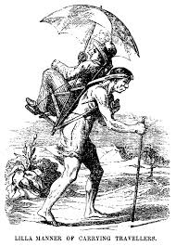

Slide 21
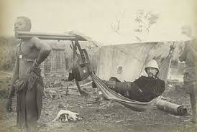

Slide 22
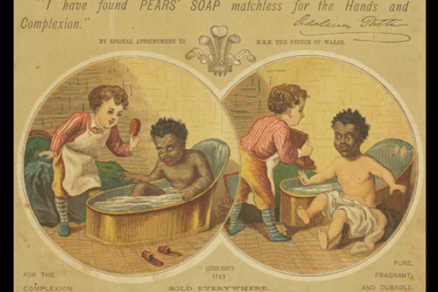

Slide 23
Η Βρετανία κατέκτησε στην Αφρική: την Αίγυπτο και το Σουδάν, τη Νότια Αφρική.
Στην Ασία την Ινδία και το Πακιστάν
Ο Καναδάς και η Αυστραλία αυτοδιοικούμενες αποικίες παρέμειναν τμήματα της Βρετανικής Αυτοκρατορίας.
Η Γαλλία κατέλαβε τη βορειοδυτική Αφρική,
Η Γερμανία, το Βέλγιο και η Ιταλία καταλαμβάνουν περιοχές στην κεντρική Αφρική.
οι ΗΠΑ και η Ιαπωνία καταλαμβάνουν περιοχές στην ανατολική Ασία.
Η Ρωσία εξαπλώθηκε στον Καύκασο, στην κεντρική Ασία και στη Σιβηρία.

Slide 24
Οι Γάλλοι, που είχαν τον έλεγχο σχεδόν όλου του Maghreb και της Δυτικής Αφρικής, ονειρεύονταν μια αυτοκρατορία που θα εκτεινόταν σε ολόκληρη την ήπειρο, από τον Ατλαντικό έως τον Ινδικό ωκεανό. Οι Βρετανοί, αντιθέτως, μιλούσαν για μία αυτοκρατορία απ’ το βορρά ως το νότο, «από το Κάιρο ως το Ακρωτήρι», που θα συνέδεε τις υπάρχουσες κτήσεις στην Αίγυπτο, την Ανατολική Αφρική και τη Νότια Αφρική. Αλλά οι Γερμανοί άρπαξαν την Τανζανία και έκοψαν το δρόμο και στους δύο.

Slide 25
Η επιβολή της Δύσης στον υπόλοιπο κόσμο
Οι δυτικοί αποικιοκράτες δημιούργησαν θεσμούς διακυβέρνησης και εθνικές ενότητες στη θέση των κατακερματισμένων γλωσσικά και θρησκευτικά ανθρώπινων συνόλων.
Σε πολλές περιοχές της Αφρικής σχηματίστηκαν αποικίες χωρίς άλλον συνεκτικό δεσμό εκτός από τις αρχές των αποικιοκρατών.
Οι αποικίες αυτές αποτέλεσαν κατά τον 20ό αιώνα, όταν απέκτησαν την ανεξαρτησία τους, προβληματικά εθνικά κράτη χωρίς συνοχή, στα οποία εκδηλώθηκαν σκληροί εμφύλιοι πόλεμοι.

Slide 26
Η αποικιακή ιδεολογία τους ( των Γάλλων) ισχυρίστηκαν ρητά ότι βασιζόταν σε μια "εκπολιτιστική αποστολή" να σηκώσει τους αμαθείς "ιθαγενείς" έξω από την καθυστέρηση στη νέα κατάσταση των πολιτισμένων Γάλλων- Αφρικανών. Για να επιτευχθεί αυτό, η γαλλική χρησιμοποίησε την πολιτική της αφομοίωσης, σύμφωνα με την οποία, μέσα από τον εκπολιτισμό και την εκπαίδευση και την εκπλήρωση ορισμένων τυπικών προϋποθέσεων, ορισμένοι «ιθαγενείς» θα εξελιχθούν και θα γίνουν πολιτισμένοι Γαλλο-Αφρικανοί. Στην πράξη, οι αυστηρές προϋποθέσεις για την ιθαγένεια κατέστησαν σχεδόν αδύνατο για τους περισσότερους Αφρικανούς να γίνουν Γάλλοι πολίτες. Για παράδειγμα, οι εν δυνάμει πολίτες έπρεπε να μιλούν άπταιστα Γαλλικά, να έχουν υπηρετήσει τη Γαλλία αξιέπαινα, να έχουν κερδίσει ένα βραβείο, και ούτω καθεξής. Αν κέρδιζαν τη γαλλική υπηκοότητα, θα είχαν γαλλικά δικαιώματα και θα μπορούσαν να δικαστούν μόνο από τα γαλλικά δικαστήρια, όχι κάτω από indigénat,. ………….Ωστόσο, δεδομένου ότι η Γαλλία δεν θα παρείχε το εκπαιδευτικό σύστημα να εκπαιδεύσει όλους τους αποίκους υπηκόους της να μιλούν γαλλικά και δεν θα θέσπιζε διοικητικά και κοινωνικά συστήματα, για αξιοποιήσει όλους τους πολίτες της η αφομοίωση ήταν περισσότερο μια ιμπεριαλιστική πολιτική και ιδεολογική στάση από ένα σοβαρό πολιτικό στόχο.

Slide 27
Ο Ευρωπαίοι προσπάθησαν να ενσωματώσουν στον πολιτισμό τους λαούς με κοινωνική οργάνωση και πολιτισμούς διαφορετικούς από τον δυτικό,
να τους «προικοδοτήσουν» με θεσμούς ανάλογους προς τους δικούς του.
Οι πρώτες ύλες και οι παραγωγικές δυνατότητες των αποικιών προσαρμόστηκαν για να εξυπηρετούν παραγωγικές ανάγκες των μητροπολιτικών χωρών.
Σε πολλές αποικίες εξάρθρωσαν παραδοσιακές κοινωνικές δομές χωρίς να δημιουργήσει στη θέση τους βιώσιμους δυτικούς θεσμούς
κατόρθωσαν να εξαλείψουν θανατηφόρες επιδημίες, τη δουλεία και άλλες ενδημικές μάστιγες.

Slide 28
Μεταξύ του 1885 και του 1908, στο βελγοκρατούμενο Κονγκό, εκατομμύρια, ίσως και το ήμισυ του πληθυσμού, έχασαν την ζωή τους εξαιτίας του πολέμου, της πείνας και των ασθενειών, τη στιγμή που ολόκληρη η επικράτεια είχε μετατραπεί σε ένα απέραντο στρατόπεδο καταναγκαστικής εργασίας. Οι ντόπιοι εργάτες που δεν συμπλήρωναν τα νούμερα στην συλλογή καουτσούκ βρέθηκαν με κομμένα χέρια.

Slide 29
Όταν το 1906 αγρότες εξεγέρθηκαν, ο σερ Frederick Lugard, Βρετανός Ύπατος Αρμοστής για την Προστασία της Βόρειας Νιγηρίας, επέλεξε να τους αφανίσει. Οι στρατιώτες του με τουφέκια σκότωσαν περίπου 2000 αφρικανούς χωρικούς, οπλισμένους με τσεκούρια και τσάπες. Οι φυλακισμένοι εκτελέστηκαν, τα κεφάλια τους κόπηκαν και τοποθετήθηκαν σε πασσάλους. Το χωριό των ανταρτών καταστράφηκε ολοσχερώς.

Slide 30
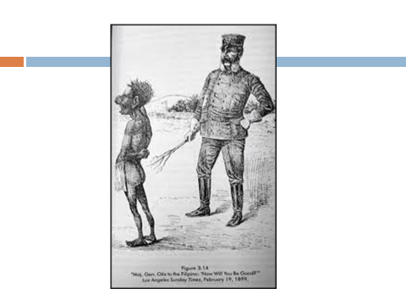

Slide 31
Γενοκτονία Ρουάντα
. Η φυλή των Χούτου εγκαταστάθηκε στη Ρουάντα τον 14ο αιώνα και οι Τούτσι τον 15ο. Από το 1890 αρχικά οι Γερμανοί και μετά οι Βέλγοι έκαναν την χώρα αποικία τους μέχρι το 1962 οπότε και η Ρουάντα έγινε ανεξάρτητο κράτος. Για 500 περίπου χρόνια οι Τούτσι ήταν οι πολιτικά κυρίαρχοι στην χώρα και καταπίεζαν τους Χούτου. Η χρησιμοποίηση της μειονότητας των Τούτσι από τους αποικιοκράτες ως άρχουσα τάξη της χώρας και η καταπίεση της πλειοψηφίας των Χούτου απ αυτούς ήταν ακόμα ένας λόγος της διαμάχης μεταξύ των δύο φυλών. Από το 1959 υπάρχει ένοπλη διαμάχη μεταξύ τους. Το 1994 με αφορμή τον θάνατο του τότε προέδρου της χώρας ξέσπασαν ταραχές που οδήγησαν στην γνωστή και ως Γενοκτονία της Ρουάντα πάνω απο 1/2 εκατομμυρίου Τούτσι από τούς Χούτου. Λόγω των ταραχών εκατομμύρια κάτοικοι εγκατέλειψαν την χώρα. Το γεγονός αυτό έχει χαρακτηριστεί από τον ΟΗΕ ως γενοκτονία. (http://el.wikipedia.org/wiki/%CE%A1%CE%BF%CF%85%CE%AC%CE%BD%CF%84%CE%B1).

Slide 32
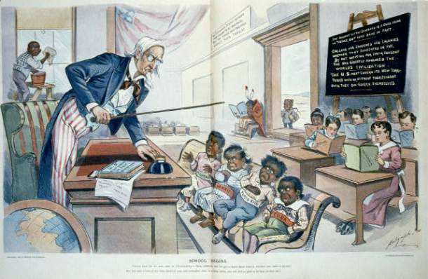
ΕΚΠΑΙΔΕΥΣΗ /ΣΕ ΠΟΙΑ ΓΛΩΣΣΑ ΔΙΔΑΣΚΟΝΤΑΙ ΤΑ ΠΑΙΔΙΑ;

Slide 33
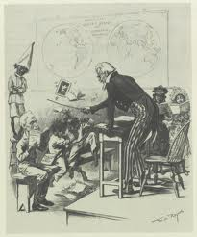

Slide 34
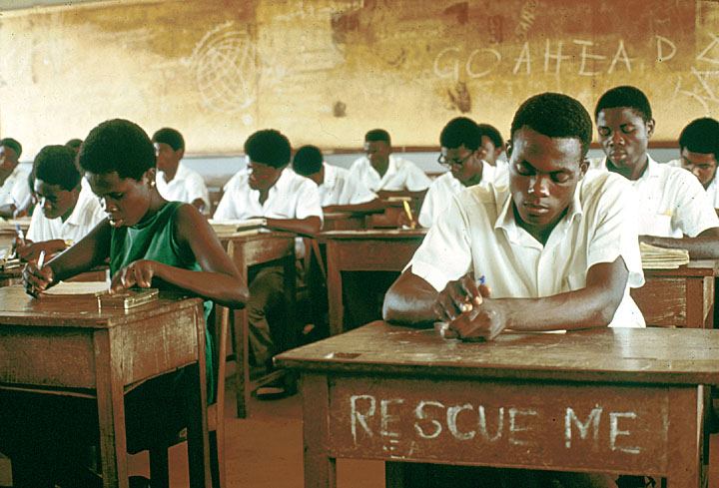

Slide 35
